Slide 1
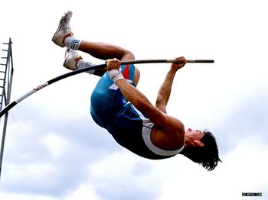

Slide 2
探究形变与弹力的关系

Slide 3
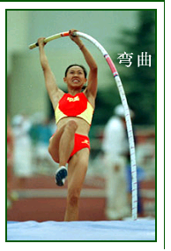
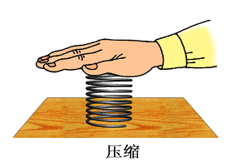
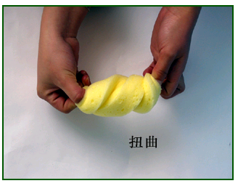
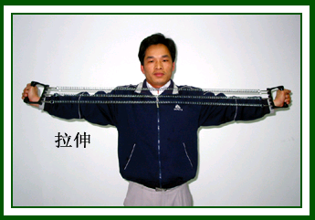
一、认识形变

Slide 4
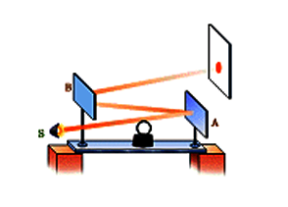
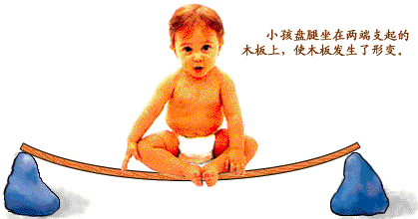
同学们压一下书桌，看到桌面有形变吗？
演示微小形变
结论：任何物体在受到外力作用后都会产生形变。有些形变通常用眼看到，还有一些比较坚硬的物体形变很微小，眼睛根本观察不到而已。

Slide 5
二、弹性与弹性限度
1、弹性：
在撤去外力后，物体具有
恢复原状的性质，叫做弹性。
2、弹性形变：
在撤去外力后，物体能够
完全恢复原状的形变，称为弹性形变。
3、弹性限度：
撤去外力后，物体形状不能完全恢复，我们称这种现象为超过了物体的弹性限度。

Slide 6
产生形变的物体由于要恢复原状，会对与它接触的物体产生力的作用，这种力称为弹力。
探究
弹力：
请分析木板对小孩的弹力是怎样产生的？
弹力的产生条件：
1、相互接触
2、发生形变

Slide 7
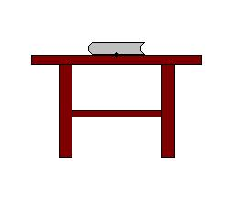
思考：桌子对书有弹力吗？
F
是因为哪个物体的形变而产生的？
这个力的方向怎么样?
桌子受到了书的挤压，产生形变，桌子要恢复原状，对书进行反抗，产生一个向上的弹力，这就是桌子对书的支持力。
支持力的方向:垂直于物体的接触面指向被支持的物体。

Slide 8
书对桌面有弹力吗?
是因为哪个物体的形变而产生的？
F
这个力的 方向如何?
书受到桌子的挤压而发生弹性形变，书要恢复原状书对桌子产生向下的压力。
压力的方向：垂直于物体的接触面指向被压的物体。

Slide 9
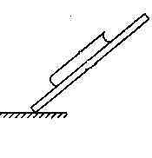
思考：斜面对书弹力的方向怎样？

Slide 10

绳子受到物体的拉伸，产生形变。
绳子要恢复原状，向上收缩
绳子对物体产生向上的拉力
拉力的方向：沿绳子而指向绳子
收缩的方向。

Slide 11
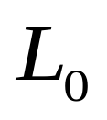


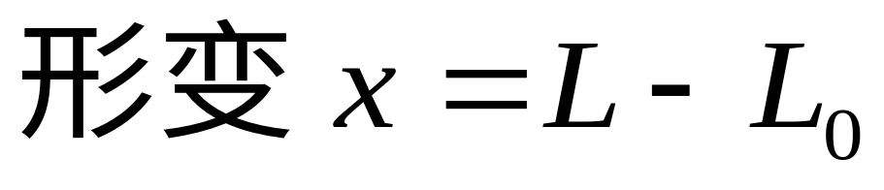
弹力的大小：
(1) 形变的测量

Slide 12
(2) 弹力的测量
F----拉力
当物体静止时, 根据二力平衡条件, 得:
F=G=mg
G----重力
即: 弹簧对物体的弹力大小等于物体的 重力大小.

Slide 13
(3) 实验数据记录表
弹簧原长: L0 =＿ ＿ cm
实验次数 | 物体重力 G/N | 弹簧长度 L/cm | 弹簧伸长量 x/cm | 弹力大小 F/N
1
2
3
4
5

Slide 14
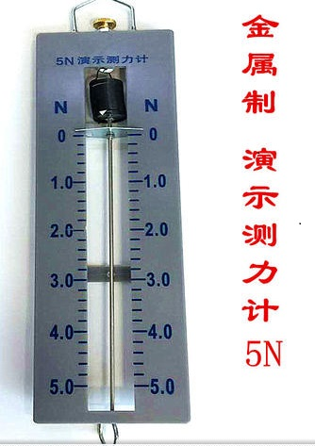

Slide 15
(4) 数据处理
图象法: 建立F----x图象
F/N
x/cm

Slide 16

◆胡克定律
(Hooke’s law):
在弹性限度内,弹簧弹力F的大小与弹簧的伸长(或缩短)量 x 成正比.
即:
F = kx

Slide 17
F = kx
★ k--------弹簧的劲度系数;
单位: N / m , “牛顿每米”
★ 不同的弹簧, 其劲度系数不同 ,即K 值 不同 .

Slide 18
小结：
1、形变
2、弹性与弹性限度
3、弹力产生的条件
4、弹力的大小和方向

Slide 19
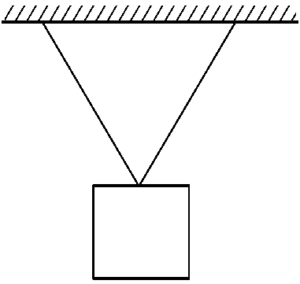

巩固练习：
判断下列小物体A受到多少个弹力作用？请画出物体受到的弹力示意图。
A
A
A
A

Slide 20
请思考：
1、两个接触的物体之间一定存在弹力吗？
2、两块同名磁极靠近时会互相排斥，它们互相排斥的力是弹力吗？
3、放在水平面上的物体,它的重力就是对水平面的压力.这种认识正确吗?

Slide 21
1、（双选）一个物体放在水平地面上，下列关于
物体和地面受力情况的叙述中，正确的是（ ）
A.地面受到向下的弹力是因为地面发生了形变
B.地面受到向下的弹力是因为物体发生了形变
C.物体受到向上的弹力是因为地面发生了形变
D.物体受到向上的弹力是因为物体发生了形变
BC

Slide 22
2、如图，，篮球放在光滑水平地板上
并与竖直墙相接触，且处于静止状态，
则篮球的受力情况是（ ）
D
A．受重力，水平面的支持力和墙面的弹力
B．受重力，水平面的支持力和墙面的摩擦力
C．受重力，水平面的支持力和水平面的摩擦力
D．受重力和水平面的支持力

